Slide 1
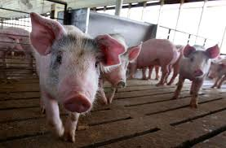
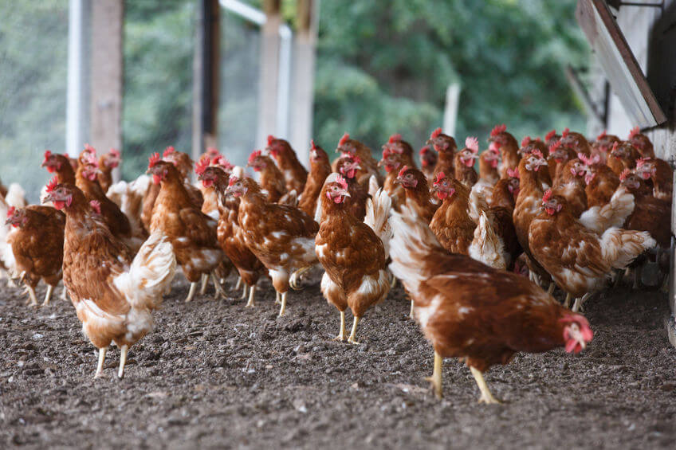
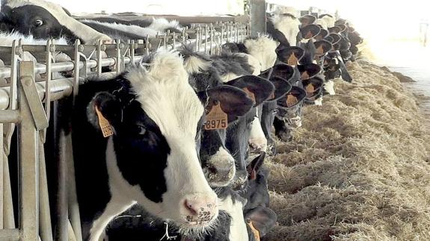
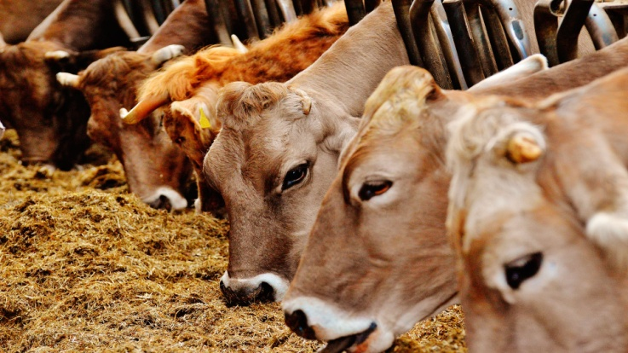
REAL DECRETO POR EL QUE SE ESTABLECEN LAS BASES DE DESARROLLO DE LA NORMATIVA EUROPEA DE SANIDAD ANIMAL EN LO RELATIVO A LA VIGILANCIA DEL TITULAR DE LA EXPLOTACIÓN Y AL PLAN SANITARIO INTEGRAL DE LAS EXPLOTACIONES GANADERAS
Subdirección General de Sanidad e Higiene Animal y Trazabilidad

Slide 2
El veterinario de explotación: funciones y responsabilidades
R(UE) 2016/429, artículo 10, responsabilidades de los operadores en materia de sanidad animal y medidas de bioprotección
R(UE)2016/429 artículo 25 visitas zoosanitarias de veterinarios en los establecimientos que alberguen animales en función del riesgo
Situación actual de resistencias antimicrobianas y necesidad de disminuir el consumo de Ab
VETERINARIO DE EXPLOTACIÓN
Subdirección General de Sanidad e Higiene Animal y Trazabilidad

Slide 3
El veterinario de explotación: funciones y responsabilidades
Punto vista ganadero
Punto vista normativo
Veterinario que atiende de forma habitual su explotación y le asesora en diversas materias relacionadas con sus animales
Ley 8/2003 de sanidad animal. Artículo 3.23
“El veterinario o empresa veterinaria que se encuentre al servicio, exclusivo o no de una explotación, de forma temporal o permanente, para la prestación en ella de los servicios y tareas propias de la profesión veterinaria que el titular o responsable de la explotación le encomiende”
¿Concepto?
No existía desarrollo NACIONAL
Sí en algunas CCAA
Subdirección General de Sanidad e Higiene Animal y Trazabilidad

Slide 4
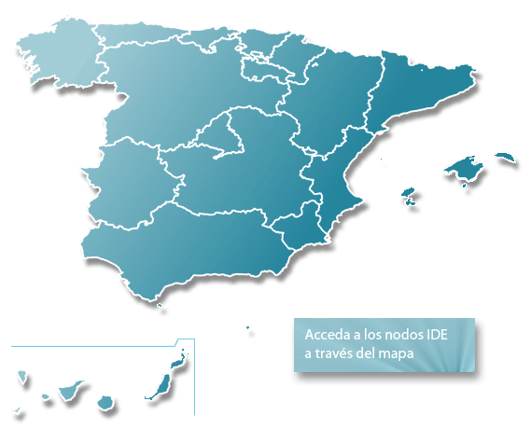
El veterinario de explotación: funciones y responsabilidades
CCAA
Programa higiénico-sanitario en explotación supervisado por el veterinario responsable de la explotación
¿Es necesario desarrollarlo a nivel nacional?
Atribuyen al veterinario explotación funciones relacionadas con realización pruebas oficiales
Control programa sanitario mínimo
Otras CCAA atribuyen al veterinario de las ADSG el control y supervisión del programa sanitario mínimo
Subdirección General de Sanidad e Higiene Animal y Trazabilidad

Slide 5
El veterinario de explotación: funciones y responsabilidades
VETERINARIO DE EXPLOTACIÓN
VETERINARIO HABILITADO
R(UE)2016/429 asigna determinadas responsabilidades al ganadero que deberá cumplir a través de la figura del veterinario de explotación
Figura desarrollada
Habilitado por la Administración para realizar determinadas cuestiones:
Saneamientos
Programas de erradicación
Emisión de certificados sanitarios
Inspección ante mortem
VETERINARIO DE ADS
OTRAS FIGURAS
Subdirección General de Sanidad e Higiene Animal y Trazabilidad

Slide 6
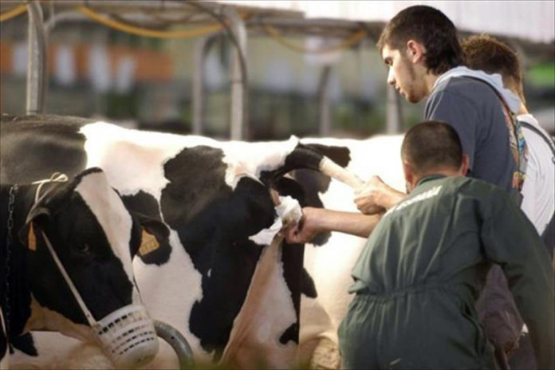
El veterinario de explotación: funciones y responsabilidades
RD 842/2011. Agrupaciones de Defensa Sanitaria Ganadera
Estar bajo la dirección técnica de, al menos, un veterinario, sin que sea necesario que preste sus servicios en condiciones de exclusividad, salvo decisión en contrario de la AC en función del número de explotaciones y ganado.
Funciones del veterinario de la ADSG:
Control del diseño y supervisión del programa sanitario común
Asesoramiento en materia de piensos, sanidad y bienestar animal.
Supervisión de la identificación animal y el registro de las explotaciones integradas.
Cumplimiento de las obligaciones en materia de medicamentos veterinarios.
Supervisión de guías de buenas prácticas de bioseguridad.
Colaboración con las AACC de sanidad animal de las CCAA en la Red de Epizootiovigilancia Nacional.
Colaboración en los controles sanitarios relativos al movimiento pecuario o cualquier otra actuación que requieran los SVO de sanidad animal de las CCAA.
En el caso de que un ganadero que forme parte de una ADSG no designe como veterinario de explotación al veterinario de la misma, todas aquellas funciones que recoja el programa sanitario de la ADSG, serán realizadas por el veterinario de la misma, las restantes funciones hasta completar el plan sanitario integral que se describe en el Anexo III del RD, serán llevadas a cabo por el veterinario de explotación, siendo éste último el responsable de la coordinación de la labor de ambos veterinarios.
Subdirección General de Sanidad e Higiene Animal y Trazabilidad

Slide 7
El veterinario de explotación: funciones y responsabilidades
REGLAMENTO (UE) 2016/429
Artículo 10. Responsabilidades en sanidad animal y bioprotección
Obligaciones del operador
Salud animales
Uso prudente medicamentos
Medidas bioseguridad
Explotación adecuada de los animales
Artículo 11. Conocimientos sobre sanidad animal
Enfermedades de los animales
Principios de bioseguridad
Interacción SA, BA y SP
Buenas prácticas
Resistencias antimicrobianas
Subdirección General de Sanidad e Higiene Animal y Trazabilidad

Slide 8
El veterinario de explotación: funciones y responsabilidades
Artículo 10. Responsabilidades en sanidad animal y bioprotección
MEDIDAS DE GESTIÓN
i) procedimientos de entrada y salida del establecimiento para animales, productos, vehículos y personas,
ii) procedimientos de utilización de equipos,
iii) condiciones de desplazamiento basadas en los riesgos que existan,
iv) condiciones para introducir animales o productos en el establecimiento,
v) cuarentena, aislamiento o separación de animales recién incorporados o enfermos,
vi) un sistema de eliminación segura de animales muertos y otros subproductos animales.
MEDIDAS DE PROTECCIÓN FÍSICA
i) la construcción de vallas, cercas, techos o redes
ii) la limpieza, desinfección y control de insectos y roedores
iii) en el caso de los animales acuáticos
— medidas de suministro y evacuación de agua,
— barreras naturales o artificial
Subdirección General de Sanidad e Higiene Animal y Trazabilidad
Subdirección General de Sanidad e Higiene Animal y Trazabilidad

Slide 9
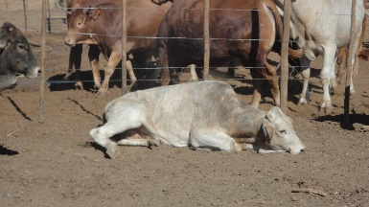
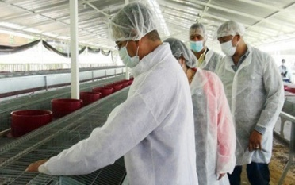
El veterinario de explotación: funciones y responsabilidades
REGLAMENTO (UE) 2016/429
Artículo 18. Notificación de enfermedades
Obligaciones del operador
Comunicar a autoridad competente sospecha enfermedades de la lista.
Comunicar a veterinario casos de mortalidad anormal, indicios de enfermedad grave,…
Artículo 53. Control de enfermedades en caso de sospecha
Evitar transmisión de enfermedad
Subdirección General de Sanidad e Higiene Animal y Trazabilidad

Slide 10
El veterinario de explotación: funciones y responsabilidades
REGLAMENTO (UE) 2016/429
Artículo 25. Visitas zoosanitarias
Obligaciones del operador
Los operadores velarán por que los establecimientos que estén bajo su responsabilidad reciban la visita zoosanitaria de un veterinario.
Frecuencia proporcional al riesgo: tipo de establecimiento, especies, situación epidemiológica, etc.
Objetivo: Prevención de enfermedades, asesoramiento en bioprotección, detección sintomatología, …
Subdirección General de Sanidad e Higiene Animal y Trazabilidad

Slide 11
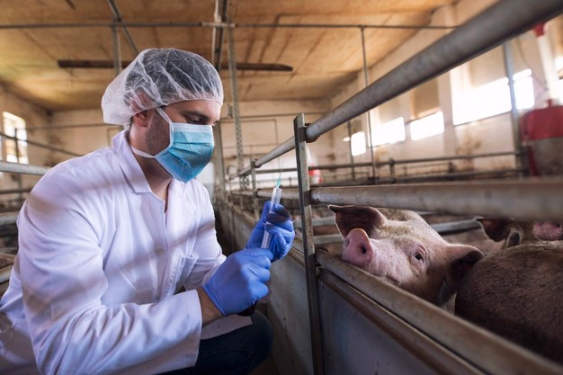
El veterinario de explotación: funciones y responsabilidades
REGLAMENTO (UE) 2016/429
Artículo 12. Responsabilidades del veterinario
Medidas para detección temprana de enfermedades y evitar su entrada y propagación.
Concienciación sobre sanidad y bienestar animal y salud pública, y resistencias antimicrobianas.
Cooperar con la AC, los operadores y profesionales para aplicar medidas de prevención y control de enfermedades.
Subdirección General de Sanidad e Higiene Animal y Trazabilidad

Slide 12
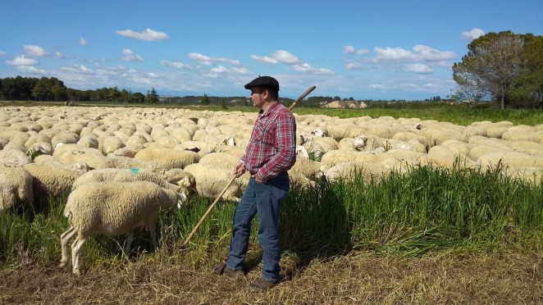
El veterinario de explotación: funciones y responsabilidades
LEY 8/2003
Artículo 7. Obligaciones de los particulares
Vigilar los animales, los productos de origen animal, los productos para la alimentación animal, los productos zoosanitarios, que tengan bajo su responsabilidad.
Mantener en buen estado sanitario sus animales y efectuar las revisiones y modificaciones en las instalaciones que disminuyan el riesgo de aparición de enfermedades.
Aplicar y llevar a cabo todas las medidas sanitarias impuestas por la normativa vigente.
Cumplir adecuadamente las obligaciones relativas a los medicamentos veterinarios.
Artículo 5. Obligación de comunicación
Toda persona, física o jurídica, pública o privada, estará obligada a comunicar a la autoridad competente, de forma inmediata todos los focos de que tenga conocimiento de enfermedades de carácter epizoótico, o que suponga un riesgo para la población animal, la salud pública o para el medio ambiente, o sospecha de EDO.
Subdirección General de Sanidad e Higiene Animal y Trazabilidad

Slide 13
El veterinario de explotación: funciones y responsabilidades
Todas las explotaciones ganaderas
Excepto:
Autoconsumo
Explotaciones de capacidad reducida en la que así se haya establecido en la normativa de ordenación sectorial
Explotaciones sin finalidad comercial en las que así lo determine la AC de la CA.
Certámenes ganaderos, mataderos, plazas de toros, concentraciones de animales no permanentes y puestos de control.
Subdirección General de Sanidad e Higiene Animal y Trazabilidad

Slide 14
El veterinario de explotación: funciones y responsabilidades
OBLIGACIONES DEL TITULAR DE LA EXPLOTACIÓN
Todas las explotaciones deberán disponer de los servicios de un veterinario de explotación o empresa veterinaria para todas las especies de la explotación mediante modelo de declaración responsable.
En el caso de ADSG, integradora u otra figura asociativa: compromiso de la persona responsable de la misma
Obligación de que los establecimientos reciban visita zoosanitaria del veterinario
Facilitar información que requiera el veterinario de explotación o autorizarle para obtenerla en su nombre, en particular a PRESVET.
Comunicar a la autoridad competente en materia de sanidad animal la designación o cese del veterinario de explotación, por la vía que ésta determine, en un plazo máximo de 7 días hábiles.
Subdirección General de Sanidad e Higiene Animal y Trazabilidad

Slide 15
El veterinario de explotación: funciones y responsabilidades
FUNCIONES DEL VETERINARIO DE EXPLOTACIÓN
La AC en materia de sanidad animal, podrá establecer un número máximo de UGM, sobre las que se puede responsabilizar un veterinario de explotación
Diseño, redacción y supervisión de:
Plan Sanitario Integral
Asesoramiento en el cumplimiento de la normativa
Identificación y registro
Concienciación al ganadero
Resistencias antimicrobianas
Realización de visitas zoosanitarias
Plan de Bienestar animal
Bioseguridad, higiene
Bienestar animal
Relación entre bienestar animal, sanidad animal y salud pública
Subdirección General de Sanidad e Higiene Animal y Trazabilidad

Slide 16
El veterinario de explotación: funciones y responsabilidades
OBLIGACIONES DEL VETERINARIO DE EXPLOTACIÓN
Disponer de la capacidad legal para ejercer la profesión veterinaria.
Estar colegiado al efecto
Disponer de los conocimientos necesarios sobre salud y bienestar animal.
Tomar medidas para garantizar la detección temprana de enfermedades.
En caso de incumplimientos reiterados, comunicará a la AC deficiencias y/o situaciones de riesgo detectadas que puedan comprometer seriamente la salud y/o bienestar de los animales.
Supervisión sanitaria de la explotación ganadera de manera presencial y de forma regular.
Comunicar por escrito al titular de la explotación y a la AC en caso de cesar la relación con el titular de la explotación.
Subdirección General de Sanidad e Higiene Animal y Trazabilidad

Slide 17
El veterinario de explotación: funciones y responsabilidades
Plan Sanitario Integral
Todas las explotaciones
Autoconsumo
Normativa sectorial exceptúa de disponer de SIGE
AC determine (escaso censo/no finalidad comercial)
Excepto
PSI por especie o PSI único con apartados por especie
En explotaciones en ADS con veterinario de explotación distinto al de la ADS
Incluirá como mínimo el Plan Sanitario de la ADS
Firmado por el titular y el Veterinario de explotación
Cuando lo considere el titular y el veterinario de explotación
Cambios significativos (instalaciones, manejo, censo, orientación productiva…)
Mínimo cada 5 años
Actualización
A disposición de la AC
El PSI formará parte del SIGE en las explotaciones que tengan la obligación de disponer de él según normativa vigente
Subdirección General de Sanidad e Higiene Animal y Trazabilidad

Slide 18
El veterinario de explotación: funciones y responsabilidades
Plan Sanitario Integral
Medidas en relación al acceso de vehículos y personas
Personal
Control alimentos y agua.
Manejo
Revisión y mantenimiento de instalaciones (mantenimiento dentro de los límites no perjudiciales de circulación del aire, polvo, temperatura, humedad relativa del aire, concentración de gases), calidad de la cama, temperatura, iluminación…
Gestión de residuos
Plan de limpieza, desinfección, desinsectación y desratización de las instalaciones y los materiales,
Plan de recogida y almacenamiento de cadáveres y otros SANDACH.
Plan higiene y bioseguridad
Subdirección General de Sanidad e Higiene Animal y Trazabilidad

Slide 19
El veterinario de explotación: funciones y responsabilidades
Plan Sanitario Integral
Plan de vigilancia y control de parásitos internos y externos.
Protocolo de vigilancia del estado sanitario de los animales que incluya al menos la vigilancia de les enfermedades objeto de declaración obligatoria.
Plan de vacunación: Se establecerá un calendario de vacunación con las vacunas que proceda aplicar en función de la especie y situación epidemiológica y el grupo de animales a quien va dirigido.
Programa de muestreo rutinario frente a las enfermedades que son objeto de control en la explotación.
En explotaciones lecheras, plan de cumplimiento y control de higiene de leche.
Programa sanitario
Subdirección General de Sanidad e Higiene Animal y Trazabilidad

Slide 20
El veterinario de explotación: funciones y responsabilidades
Plan Sanitario Integral
Identificación de los antimicrobianos que deberán aplicarse de manera prioritaria y los que deberán excluirse.
Valoración trimestral del consumo de antimicrobianos en la explotación y de las causas que pueden originar un incremento del consumo.
Medidas para el almacenamiento y conservación de los medicamentos veterinarios sobrantes de los tratamientos en curso.
Registros de los tratamientos con medicamentos veterinarios.
Plan para la eliminación de residuos de medicamentos veterinarios en la explotación ganadera.
Consumo trimestral > Indicador de referencia nacional
Plan de uso racional de medicamentos veterinarios
Ponerlo en conocimiento del VE: identificar causas, valorar cumplimiento y establecer medidas.
Subdirección General de Sanidad e Higiene Animal y Trazabilidad

Slide 21
PROYECTO DE REAL DECRETO XXXX/2022, DE XXXX, POR EL QUE SE ESTABLECE EL MARCO DE ACTUACIÓN PARA UN USO SOSTENIBLE DE ANTIBIÓTICOS EN ESPECIES DE INTERÉS GANADERO
Subdirección General de Sanidad e Higiene Animal y Trazabilidad

Slide 22
SITUACIÓN ACTUAL
La aparición y propagación de las infecciones causadas por bacterias resistentes al tratamiento con antibióticos supone uno de los retos más importantes para la medicina moderna
670.000 infecciones por bacterias resistentes en la UE
UE
33.000 muertes UE. España 3000 muertes
Costes sanitarios adicionales y pérdidas de productividad.
Medidas de carácter urgente
En 35 años, el número de muertes alcanzará las 390.000 al año en toda Europa, 40.000 muertes España y la resistencia desbancará al cáncer como primera causa de muerte
Subdirección General de Sanidad e Higiene Animal y Trazabilidad

Slide 23
ESTRATEGIA “FARM TO FORK”
Promover un consumo de alimentos y unas dietas saludables más sostenibles
Reducir la pérdida y el desperdicio de alimentos
Mejorar el bienestar de los animales
Producción alimentaria sostenible, también mediante una reducción sustancial del uso de plaguicidas, antimicrobianos y fertilizantes y el aumento de la agricultura ecológica
Luchar contra el fraude alimentario en la cadena de suministro
Garantizar suficientes alimentos y que sean asequibles y nutritivos, sin superar los límites del planeta,
Subdirección General de Sanidad e Higiene Animal y Trazabilidad

Slide 24
ESTRATEGIA “DE LA GRANJA A LA MESA
ESTRATEGIA “FARM TO FORK”
Objetivos cuantitativos para 2030
Reducir al 50% el empleo de pesticidas químicos y pesticidas peligrosos;
Disminuir al 20% el uso de fertilizantes mediante la reducción de la pérdida de nutrientes con una mejor gestión del suelo e innovación;
Ajustar al 50% la venta de antimicrobianos en acuicultura y animales de granja
Conseguir la existencia de un 25% de cultivos orgánicos, si es posible.
Subdirección General de Sanidad e Higiene Animal y Trazabilidad

Slide 25
RD CONSUMO ANTIBIÓTICOS
Reglamento (UE) 2019/6 necesario reducir el riesgo de desarrollo de resistencia a los antimicrobianos producida por medicamentos de uso humano y medicamentos veterinarios.
Comunicación de la Estrategia «de la granja a la mesa» aboga por la reducción del uso de antimicrobianos en un 50% como objetivo a alcanzar en 2030.
Situación actual de resistencias antimicrobianas
R(UE)2016/429 función preventiva del marco legal y la consiguiente reducción que se espera se haga del uso de antibióticos en animales.
Establecer medidas a nivel nacional para la optimización del consumo de antimicrobianos en el ámbito de las especies de interés ganadero.
OBJETIVO
ÁMBITO DE APLICACIÓN
Todas las explotaciones ganaderas
Autoconsumo
RD CONSUMO DE ANTIBIÓTICOS
Explotaciones de pequeño tamaño
Subdirección General de Sanidad e Higiene Animal y Trazabilidad

Slide 26
RD CONSUMO ANTIBIÓTICOS
Consumo habitual: valor medio de consumo de antibióticos, expresado en miligramos (mg) por unidad de referencia de la explotación, calculado a partir del valor del trimestre en curso y de los tres trimestres anteriores.
PresVet
Consumo trimestral: cociente del total de miligramos consumidos en dicho periodo en la unidad de referencia para esa explotación.
Unidad de referencia: Cálculo de la unidad de masa de animales vivos susceptibles de tratamiento para cada especie y clasificación zootécnica en un periodo determinado.
Indicador de referencia: valor de consumo anual de antibióticos establecido para cada clasificación zootécnica y especie
Resolución del Director General de Sanidad de la Producción Agraria 1 de junio en vigor a los tres meses de su publicación en el BOE.
Subdirección General de Sanidad e Higiene Animal y Trazabilidad

Slide 27
RD CONSUMO ANTIBIÓTICOS
CÁLCULO DEL CONSUMO HABITUAL Y TRIMESTRAL POR EXPLOTACIÓN
PresVet
PresVet
CONSUMO HABITUAL
CONSUMO TRIMESTRAL
(Mg/UR)
El titular de explotación tendrá acceso al cálculo del consumo habitual y trimestral de su explotación con el objetivo de que tenga conocimiento de la situación de su explotación en cuanto a consumo y, en caso necesario, pueda iniciar medidas correctoras.
Autorizará a su veterinario de explotación para que tenga acceso a sus datos de consumo en PRESVET para que pueda realizar sus funciones de asesoría al titular en materia de optimización de uso de antibióticos,.
Subdirección General de Sanidad e Higiene Animal y Trazabilidad

Slide 28
PRESVET: NUEVAS FUNCIONALIDADES
MÓDULO DE GESTIÓN DE GANADEROS
Junio 2022
Datos explotación
El ganadero podrá ver un informe trimestral del consumo de sus granjas y podrá autorizar a uno/varios veterinarios de explotación para que vean los informes
Consumo por familia Ab
Consumo por Categoría riesgo EMA
Consumo en Mg/UR por trimestre, que se comparará con:
Media móvil de los cuatro últimos trimestres de esa explotación
Valor de Mg/UR de la clasificación zootécnica
Dirección General de Sanidad de la Producción Agraria
2

Slide 29
RD CONSUMO ANTIBIÓTICOS
CONTROLES Y ACTUACIONES
< Indicador de referencia nacional
Consumo habitual
> Indicador de referencia nacional
a) < 3% no será necesario realizar ninguna actuación adicional.
b) 3,1 – 25,9 %
El veterinario de explotación propondrá al titular de la explotación medidas para disminución del uso en el Plan sanitario Integral de la explotación.
c) 26 – 50,9 %
El titular de la explotación enviará a la AC evaluación del cumplimiento del PSI y medidas correctoras.
Evaluación por la AC
Plazo de ejecución medidas
6 meses
> 6 meses
Objetivos intermedios
d) 51 – 100 %
Igual que apartado anterior
Plazo de ejecución medidas
< 6 meses
26 – 50,9 %
e) > 100 %
Igual que apartado anterior
Plazo de ejecución medidas
< 6 meses
51- 100 %
Restricción de movimiento, suspensión autorización…
Según causas
Subdirección General de Sanidad e Higiene Animal y Trazabilidad

Slide 30
RD CONSUMO ANTIBIÓTICOS
CONTROLES Y ACTUACIONES
Consumo habitual
> Indicador de referencia nacional
En el caso de que un titular esté más de dos periodos anuales consecutivos clasificado dentro de un mismo rango, se aplicarán las medidas aplicables al rango de porcentajes de consumo inmediatamente superior.
Excepto causas justificadas
Cuando se haya producido una reducción del uso habitual de al menos un 10% en las granjas clasificadas en la letra c) o de un 25% en las granjas clasificadas dentro de la letra d).
Consumo antibióticos grupo B → 25% superior al indicador de referencia para esa especie y clasificación zootécnica, la autoridad competente realizará, además, una revisión de las prescripciones de estos antibióticos para verificar que se hayan realizado acorde a la normativa.
Indicios infranotificación →
Programa de control específico por parte de la AC
Subdirección General de Sanidad e Higiene Animal y Trazabilidad

Slide 31
RD CONSUMO ANTIBIÓTICOS
RESPONSABILIDAD
La persona titular de la explotación ganadera será el responsable de que se cumplan y mantengan las obligaciones contempladas en el RD y de lo establecido en el Plan Sanitario Integral.
RÉGIMEN SANCIONADOR
Será de aplicación el régimen de infracciones y sanciones aplicable de acuerdo con lo establecido en la Ley 8/2003, de 24 de abril, de sanidad animal, o en la Ley 33/2011, de 4 de octubre, General de Salud Pública, y demás disposiciones sancionadoras en materia de derecho administrativo.
Subdirección General de Sanidad e Higiene Animal y Trazabilidad

Slide 32
El veterinario de explotación: funciones y responsabilidades
Plan Sanitario Integral
Registro de actuaciones y medidas correctoras
Subdirección General de Sanidad e Higiene Animal y Trazabilidad

Slide 33
El veterinario de explotación: funciones y responsabilidades
Visitas zoosanitarias
Seguimiento presencial del Plan Sanitario Integral y el Plan de bienestar animal.
Detección signos clínicos de enfermedades previstas en el R(UE) 2016/429 y R(UE) 1882/2018, enfermedad emergente, o cualquier otra patología que pueda estar causando un incremento del consumo de antibióticos.
Recomendaciones para subsanar las deficiencias que observe o para reducir el consumo, global de determinados grupos, de antibióticos en la explotación.
Encuestas de bioseguridad.
Conservar informes resultantes durante mínimo 3 años, a disposición de la AC.
Subdirección General de Sanidad e Higiene Animal y Trazabilidad

Slide 34
El veterinario de explotación: funciones y responsabilidades
Visitas zoosanitarias
La Autoridad Competente determinará el nivel de riesgo para cada explotación ganadera o grupos de explotaciones ganaderas.
Número de animales
Tipo de explotación, clasificación zootécnica, sistema productivo, forma de cría
Consideraciones de salud pública, sanidad y bienestar animal
Resultados de los controles anteriores
Datos declarados de consumo de Antibióticos
Otros criterios considerados por la AC
Riesgo:
Alto: 1 vez/4 meses
Medio: 1 vez/ 6 meses
Bajo: 1 vez/ 12 meses
Muy bajo: A determinar por la AC.
El riesgo zoosanitario de las explotaciones se revisará por parte de la Autoridad Competente con la periodicidad que se determine en el marco del Comité RASVE
El veterinario de explotación podrá solicitar la reevaluación del riesgo zoosanitario en base a su conocimiento y al resultado de las visitas zoosanitarias
Subdirección General de Sanidad e Higiene Animal y Trazabilidad

Slide 35
El veterinario de explotación: funciones y responsabilidades
Obligaciones de la Autoridad competente
La AC pondrá al alcance de los titulares de explotación los mecanismos para que puedan informar del veterinario responsable de su explotación seleccionado en la base de datos REGA
Establecer el nivel de riesgo de la explotación ganadera.
Podrá establecer sistemas para requerir la presentación de la información y resultados de las visitas zoosanitarias cuando la situación sanitaria lo requiera o exista sospecha de incumplimiento del PSI.
Podrá establecer un número máximo de Unidades de Ganado Mayor, sobre las que se puede responsabilizar un veterinario de explotación, o si fuera el caso, una ratio máxima veterinario/UGM, para las empresas veterinarias, integraciones o ASD.
La coordinación de la ejecución de los controles sobre el terreno, se realizará a través de un programa de controles.
Subdirección General de Sanidad e Higiene Animal y Trazabilidad

Slide 36
El veterinario de explotación: funciones y responsabilidades
Disposiciones transitorias. Plazos
Explotaciones con SIGE
1 año para adaptación de los SIGE al PSI
Explotaciones sin obligación de SIGE
1 año para designación y comunicación a la AC del veterinario de explotación
Todas las explotaciones
Excepto:
1 año para disponer de PSI
Autoconsumo
Normativa sectorial exceptúa de disponer de SIGE
AC determine (escaso censo/no finalidad comercial)
Autoridades competentes
2 años para la determinación del riesgo zoosanitario de las explotaciones ganaderas
Subdirección General de Sanidad e Higiene Animal y Trazabilidad

Slide 37
R(UE)2016/429 asigna al ganadero responsabilidades que debe cumplir a través del veterinario de explotación (bioseguridad y vigilancia zoosanitaria).
Veterinario privado diferente del veterinario habilitado por la administración para realizar determinadas funciones (saneamientos, programas de erradicación, emitir certificados…)
Figura establecida en la Ley 8/2003 y Reales Decretos de ordenación.
Papel importante en la valoración trimestral del consumo de antibióticos en la explotación y el establecimiento de medidas correctoras.
Compatible la existencia de la figura del veterinario de explotación con el veterinario de la ADSG
Subdirección General de Sanidad e Higiene Animal y Trazabilidad

Slide 38
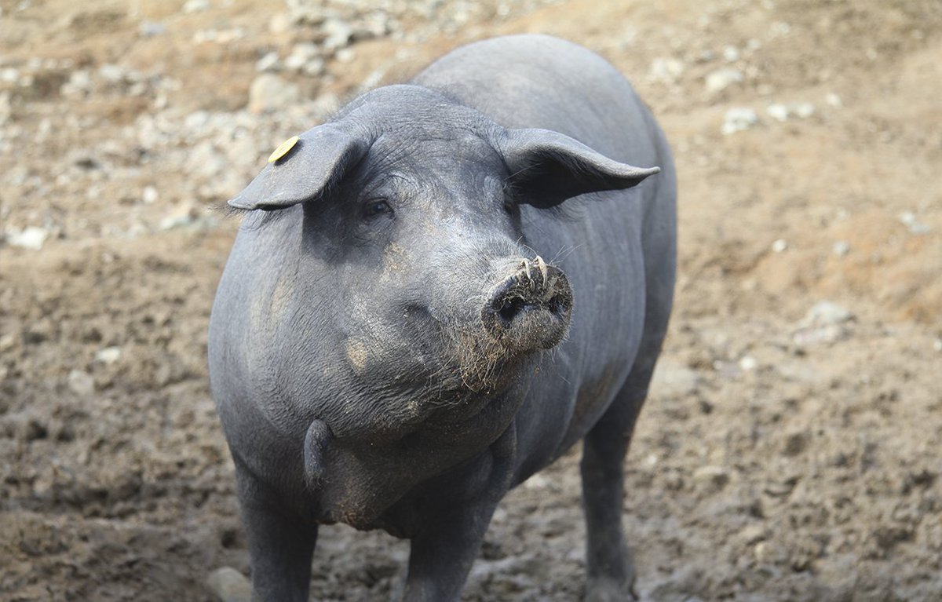
El veterinario de explotación: funciones y responsabilidades
Muchas gracias por su atención
Subdirección General de Sanidad e Higiene Animal y Trazabilidad

